Slide 1
Ana Paola Nava Vivas
&
Erick Gabriel Mendoza Flores
2CM10
Prof. Marco A. Dorantes González

Slide 2


Slide 3

¿ ?

Slide 4

Notes:
Soy una nota guau

Slide 6
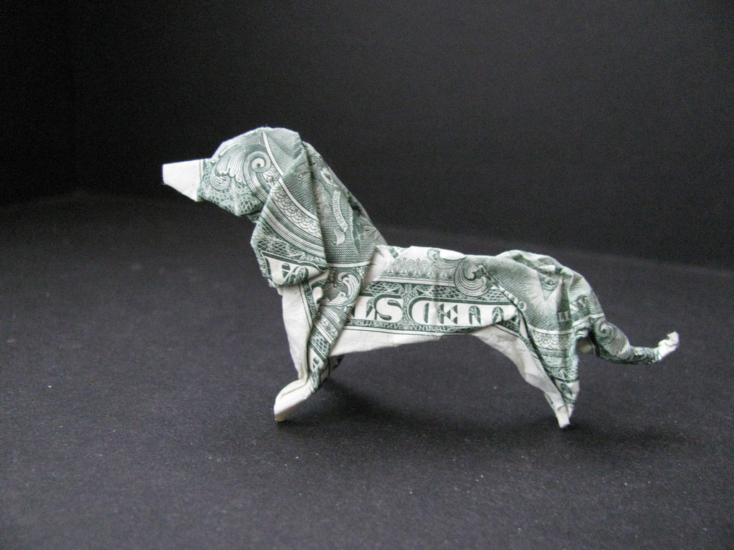

Slide 8


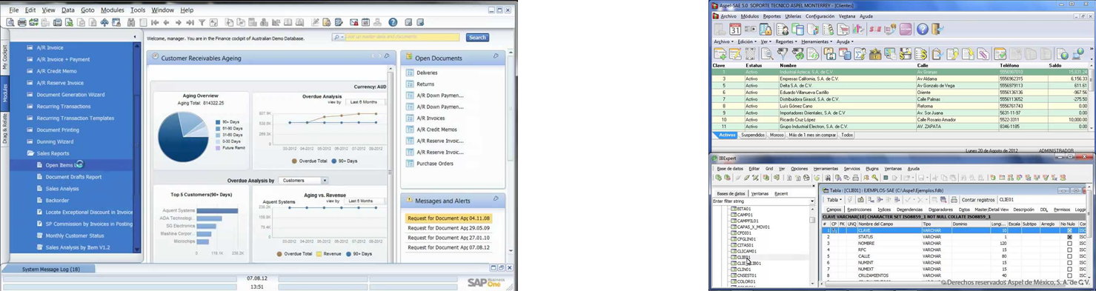
+ $ 1,000.00 USD

Slide 9

Accesible.
Modular.
Ligero.
Bello.

Slide 11
Accesible

Slide 13
Gratis.
Básico
$

Slide 15
Modular

Slide 17






Slide 19
Ligero

Slide 21


